Slide 1
Josef
19.März

Slide 2
Maria, Jesu Mutter, war mit Josef verlobt. Josef stammte von König David ab. Josef bemerkte, dass Maria schwanger war. Weil das Kind nicht von ihm war, wollte er sich in aller Stille von Maria trennen.

Slide 3
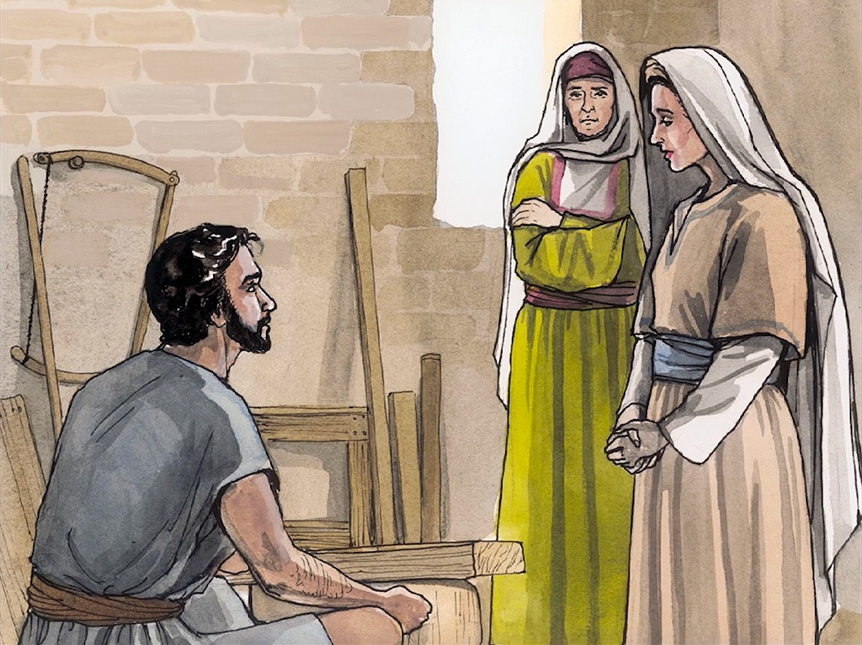

Slide 4
Da erschien Josef ein Engel im Traum.

Slide 5
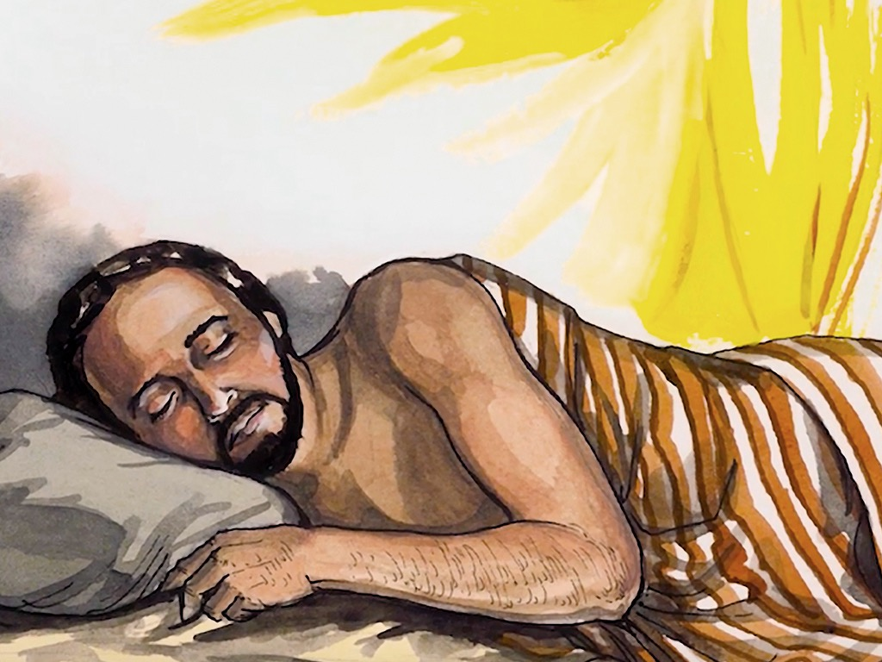

Slide 6
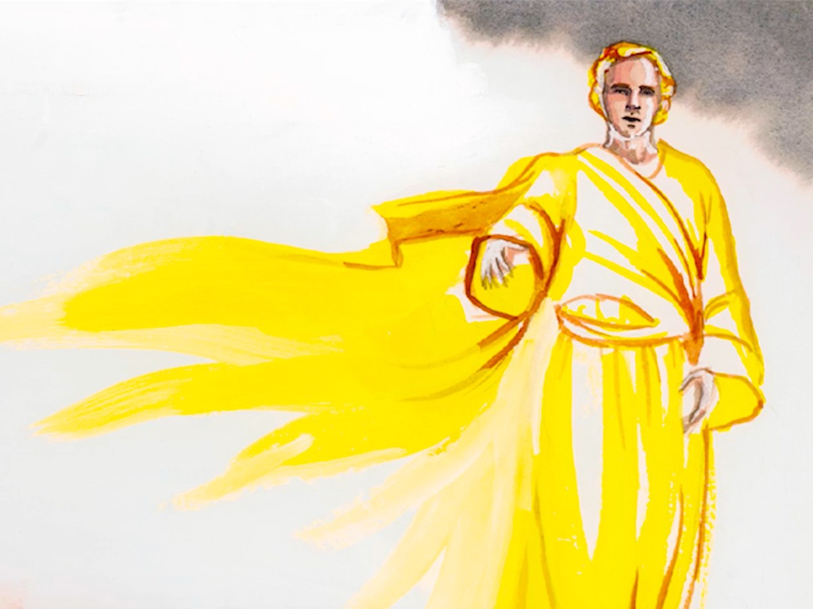

Slide 7
Der Engel sagte: Nimm Maria zur Frau. Das Kind ist vom Heiligen Geist. Es wird ein Sohn. Gib ihm den Namen Jesus.

Slide 8
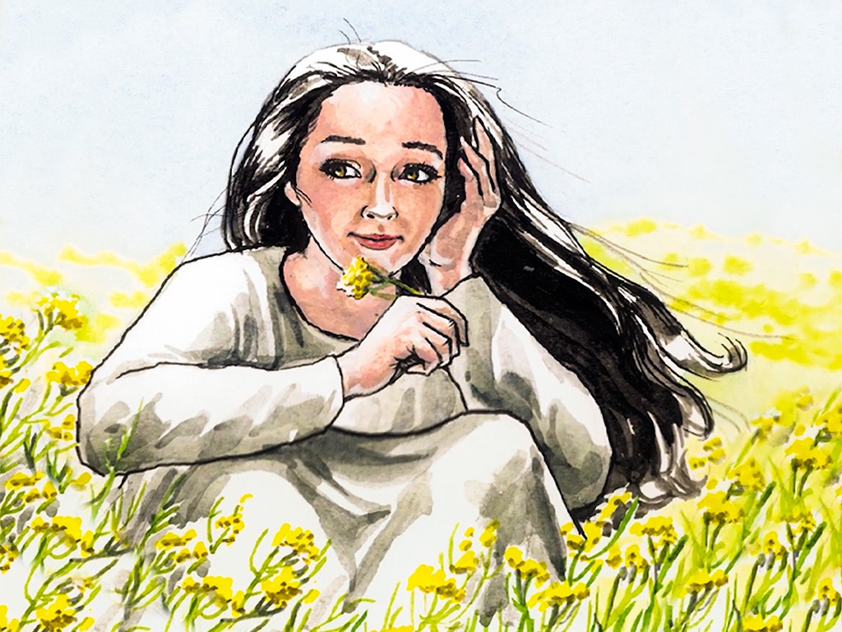

Slide 9
Als Josef erwachte, tat er, was der Engel ihm gesagt hatte.
Josef nahm Maria zur Frau und holte sie zu sich.

Slide 10
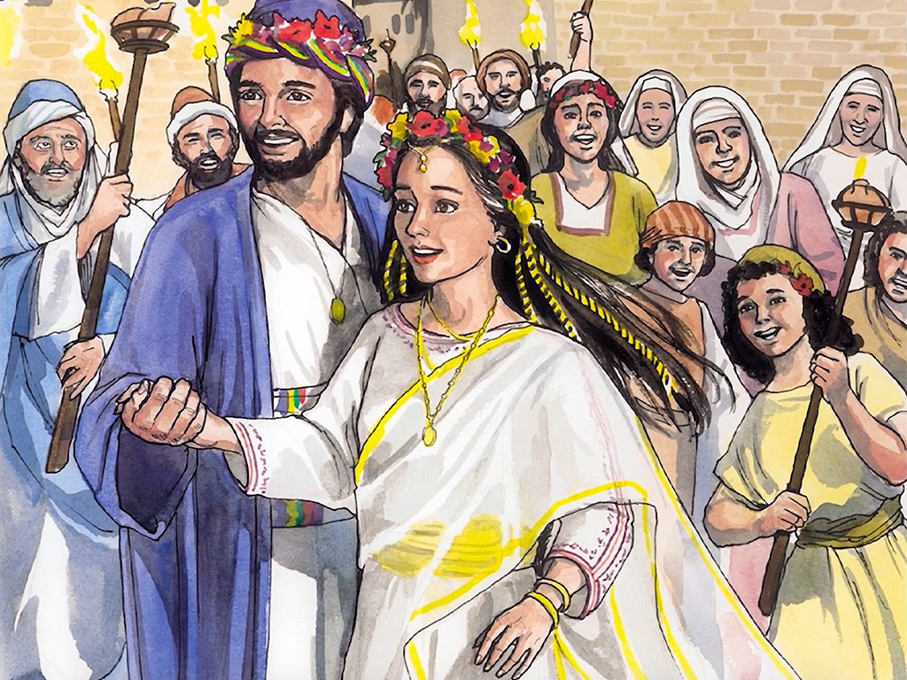

Slide 11
Kaiser Augustus befahl, dass alle Menschen sich in Steuerlisten eintragen mussten.
Deshalb ging Josef mit Maria von Nazareth nach Bethlehem in die Stadt Davids.

Slide 12
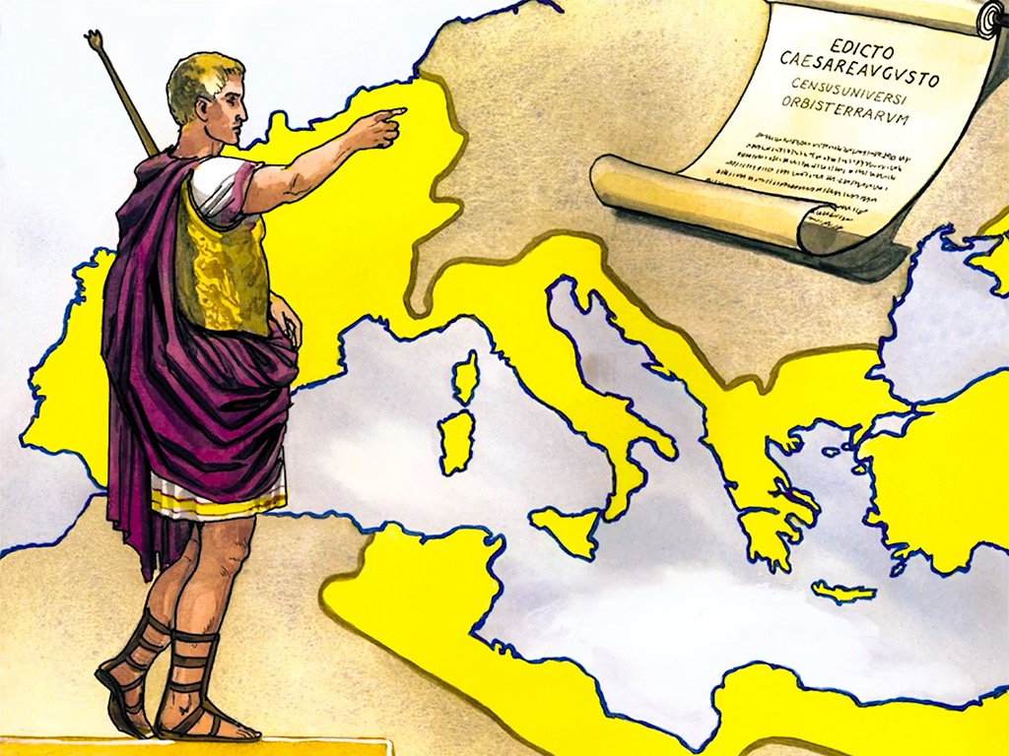

Slide 13
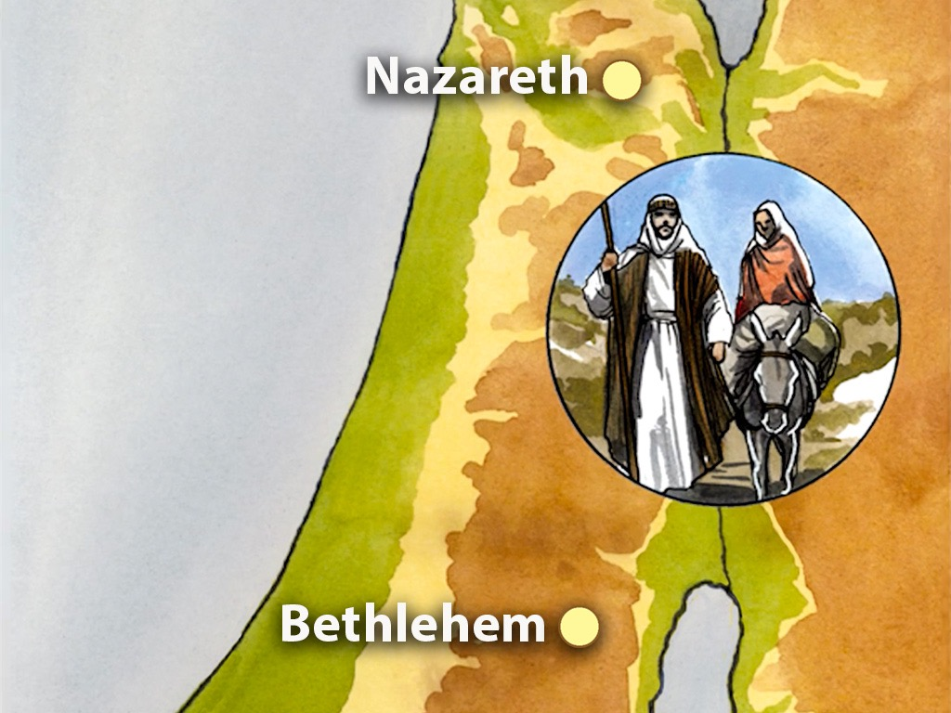

Slide 14
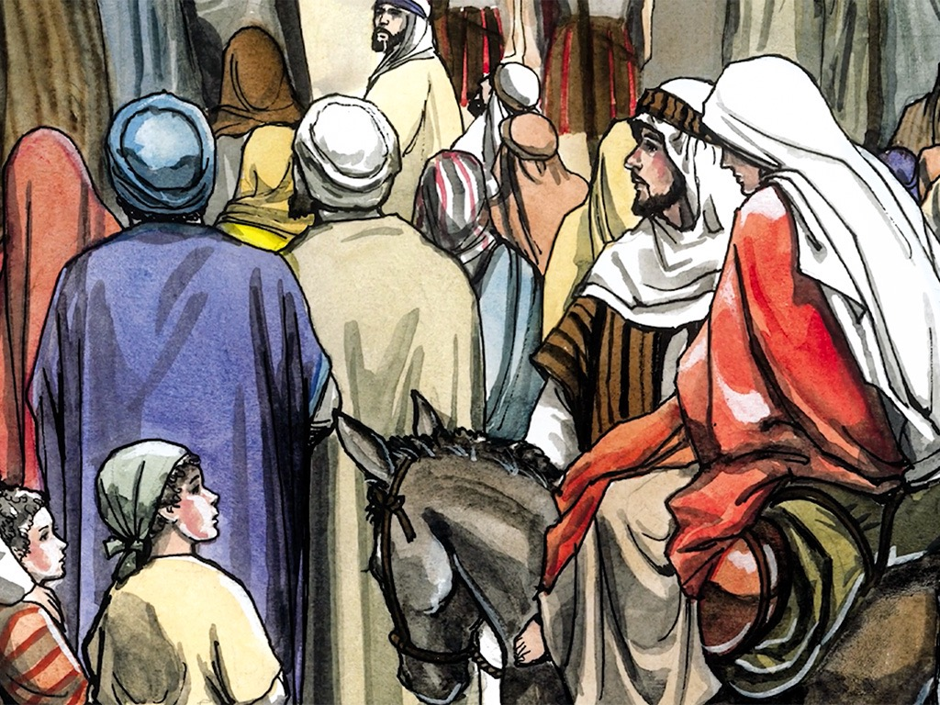

Slide 15
Maria gebar dort ihren Sohn, den Erstgeborenen,
wickelte ihn in Windeln und legte ihn in eine Krippe, weil in der Herberge kein Platz war.

Slide 16
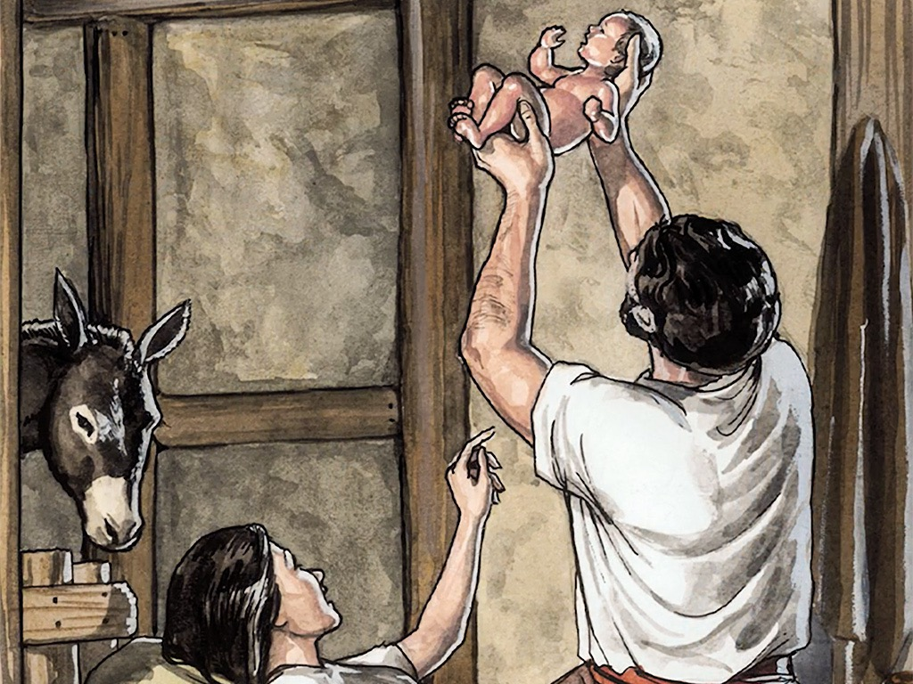

Slide 17
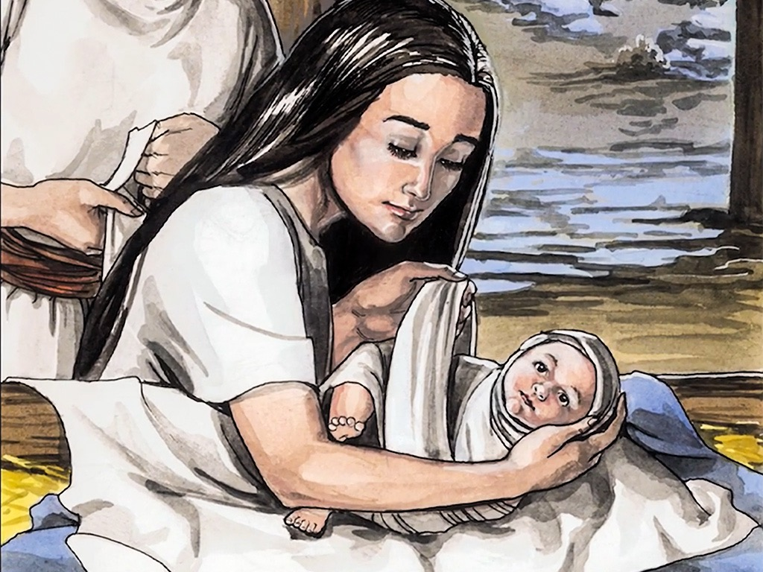

Slide 18
Hirten besuchten Josef, Maria und Jesus.

Slide 19
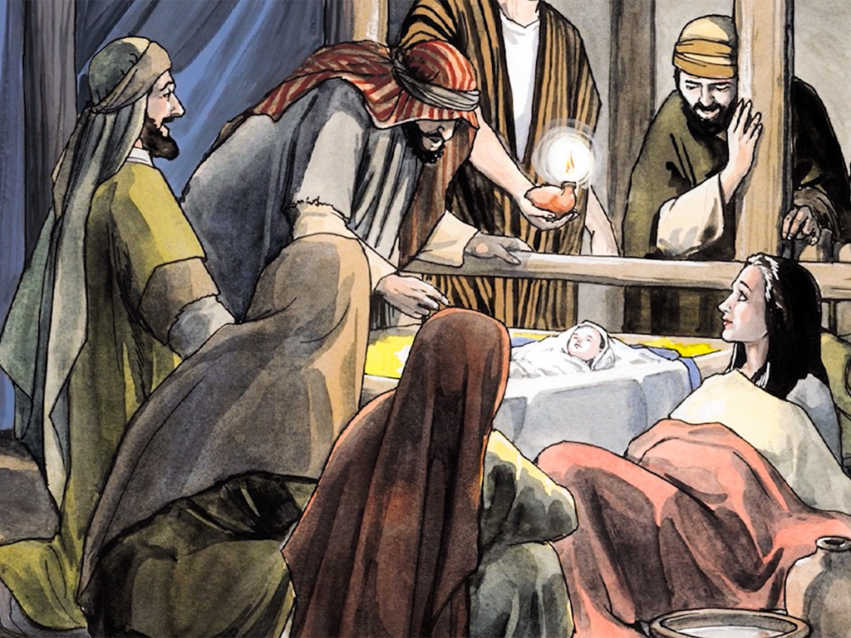

Slide 20
Josef und Maria brachten Jesus in den Tempel
nach Jerusalem wie es das Gesetz damals verlangte.

Slide 21
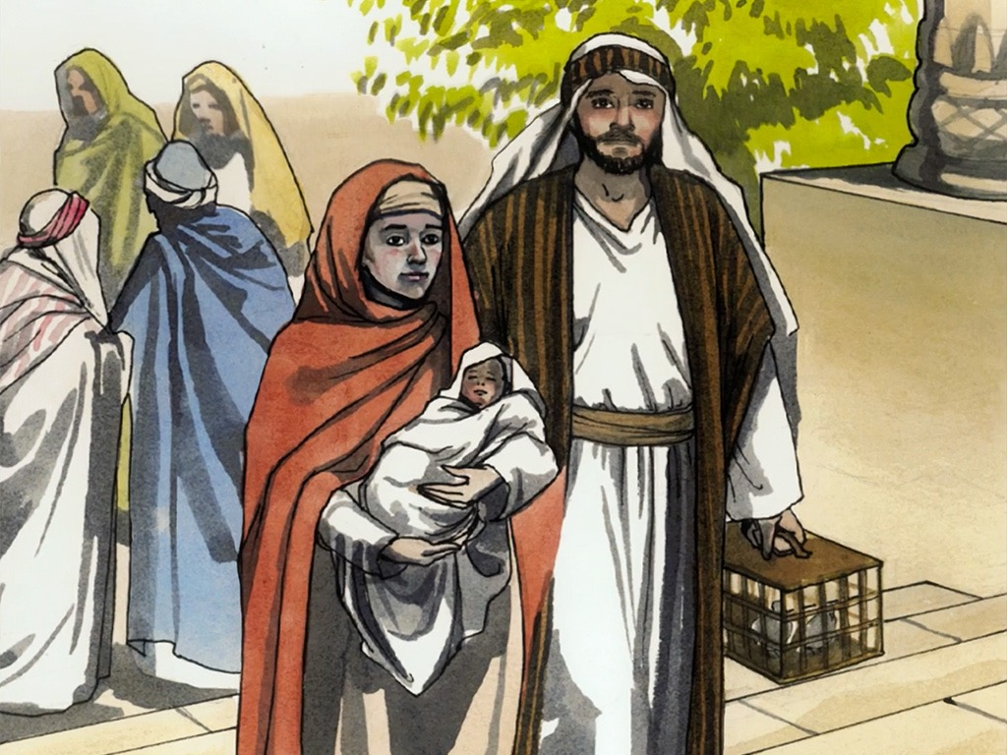

Slide 22
Sie brachten Tauben
als Opfer dar.

Slide 23
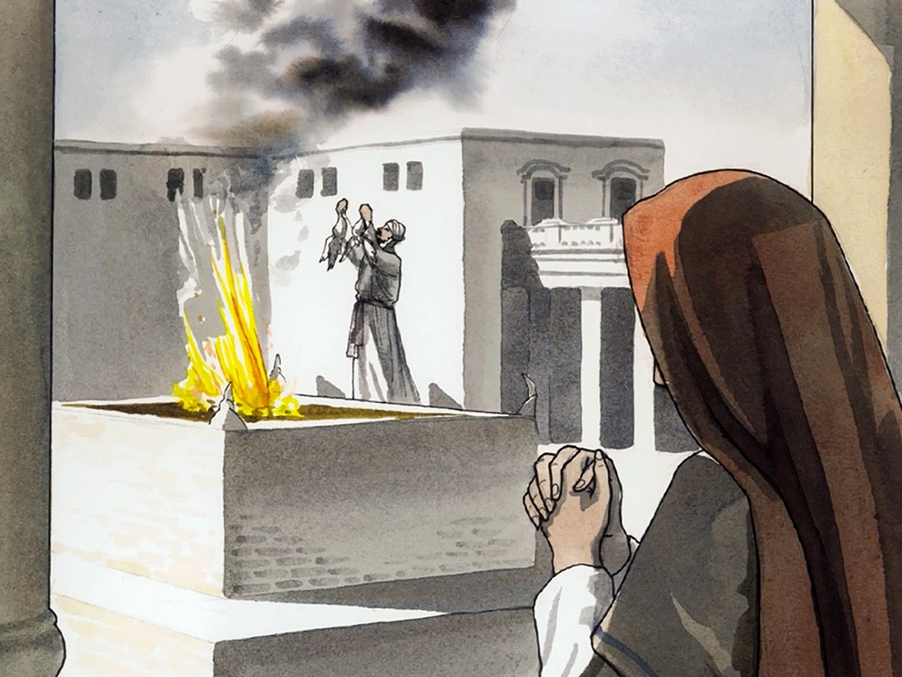

Slide 24
Simeon und Hanna,
zwei alte Menschen,
sahen Josef und Maria, nahmen Jesus auf den Arm, lobten Gott und sagten: Jesus ist das Licht der Welt.

Slide 25
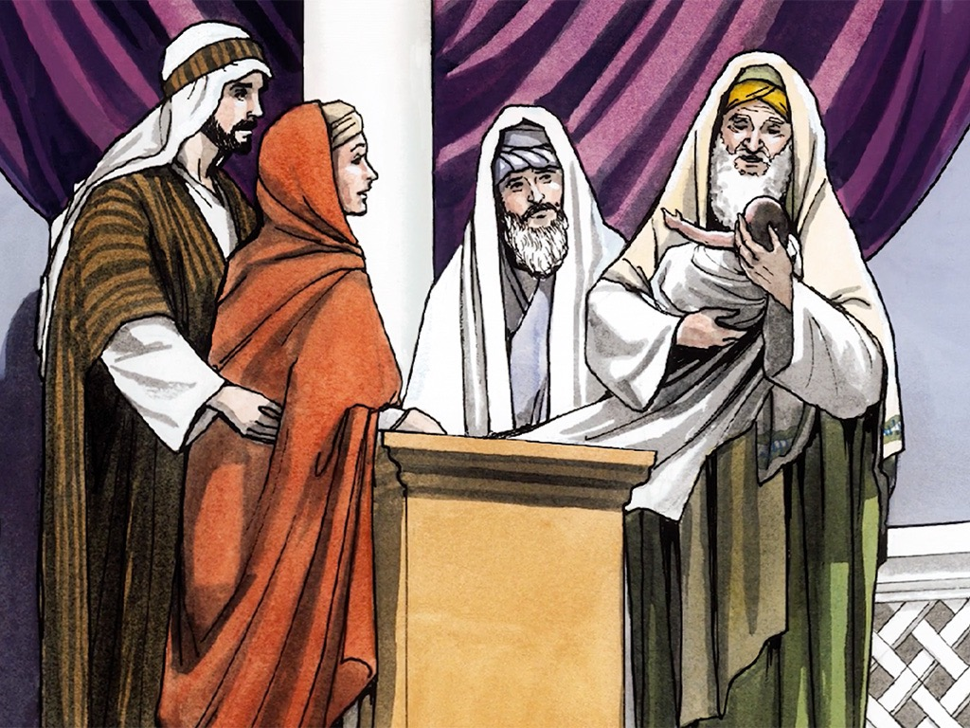

Slide 26
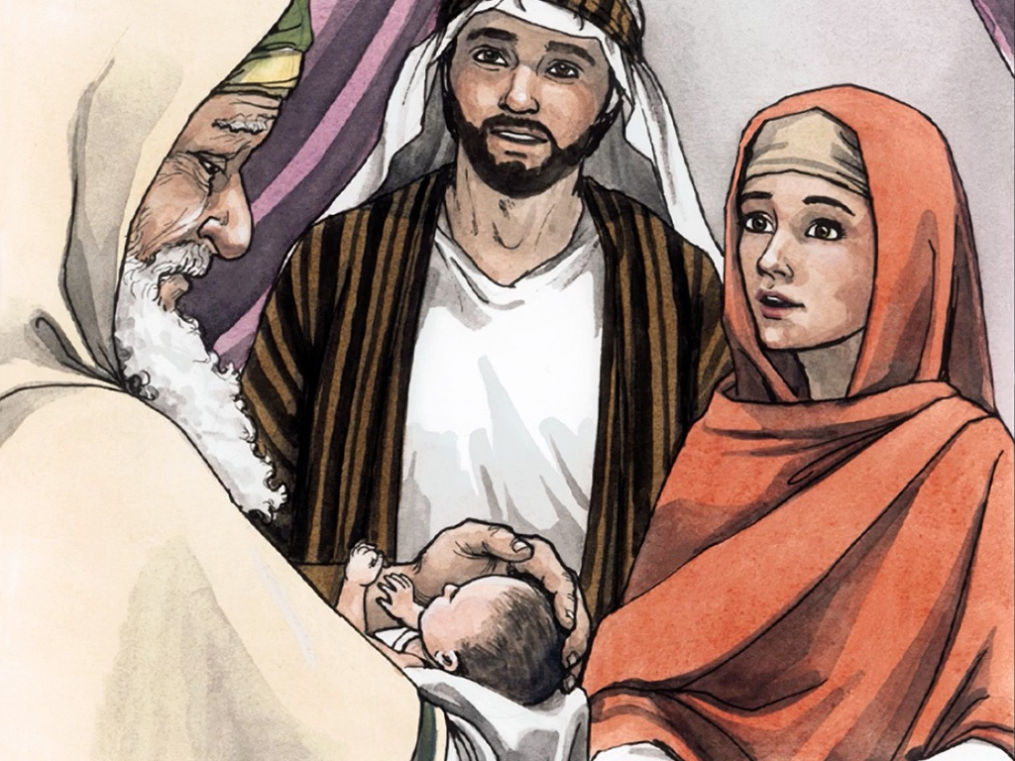

Slide 27
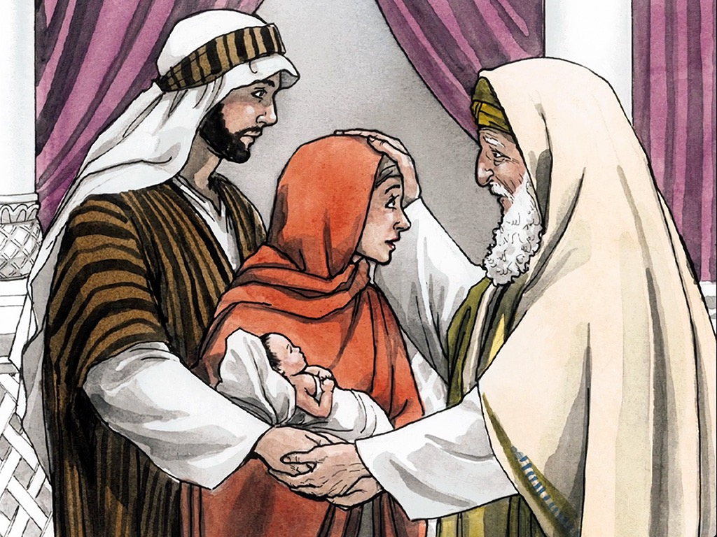

Slide 28
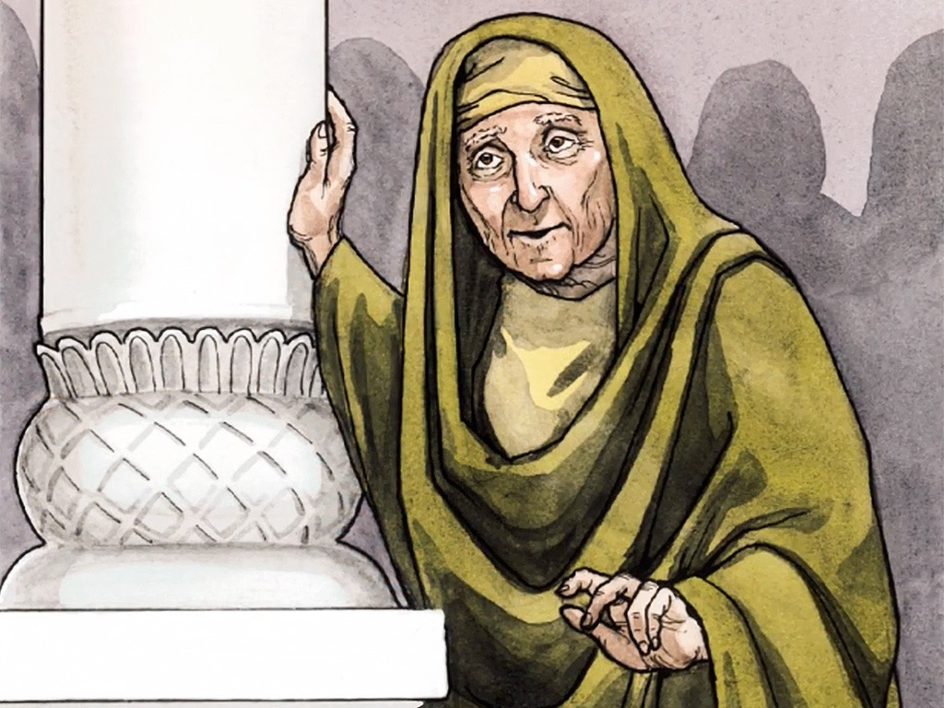

Slide 29
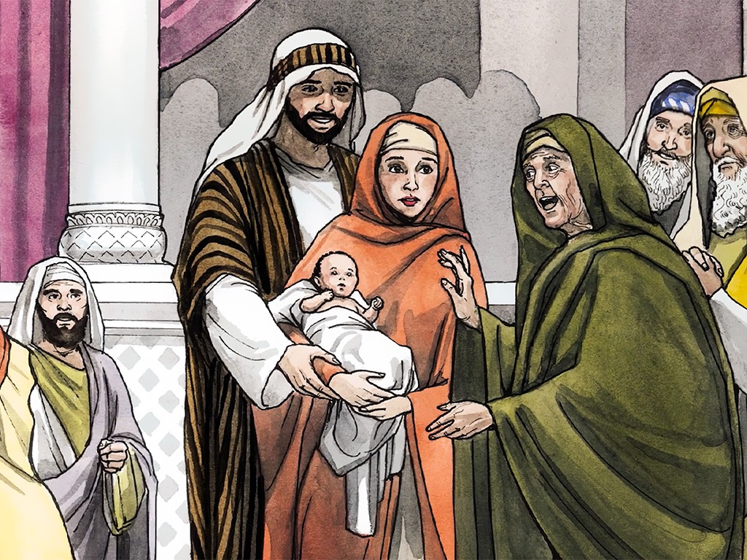

Slide 30
Sternforscher kamen
und brachten Gold Weihrauch und Myrrhe.

Slide 31
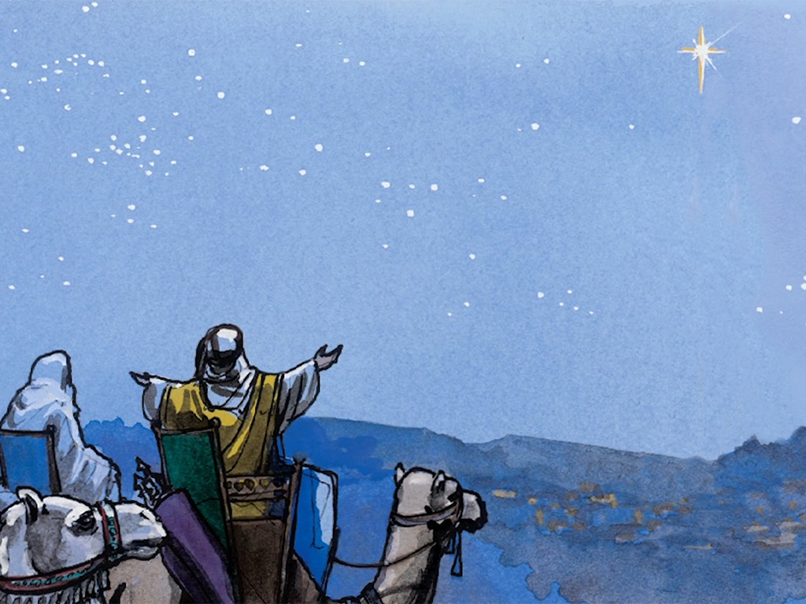

Slide 32
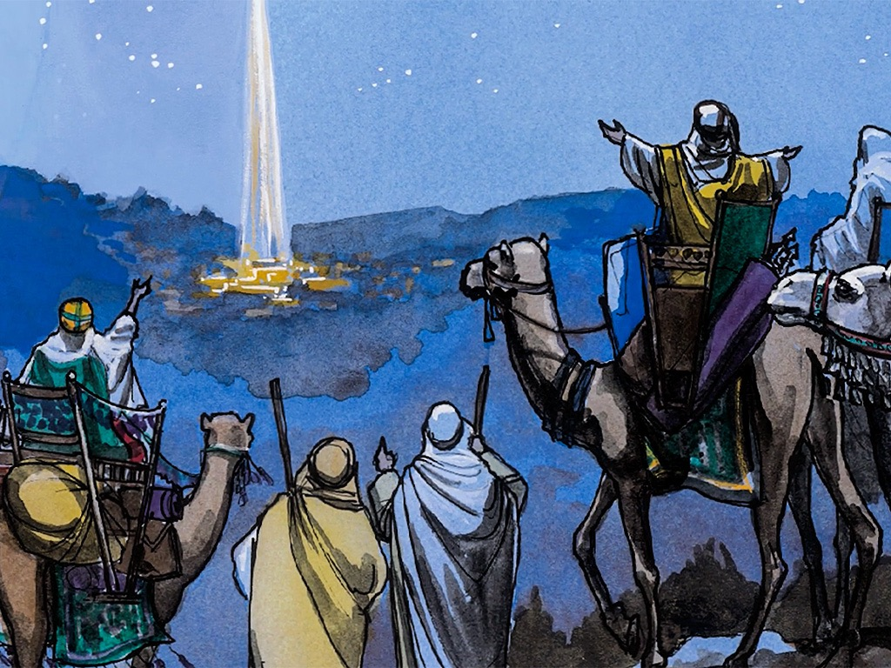

Slide 33
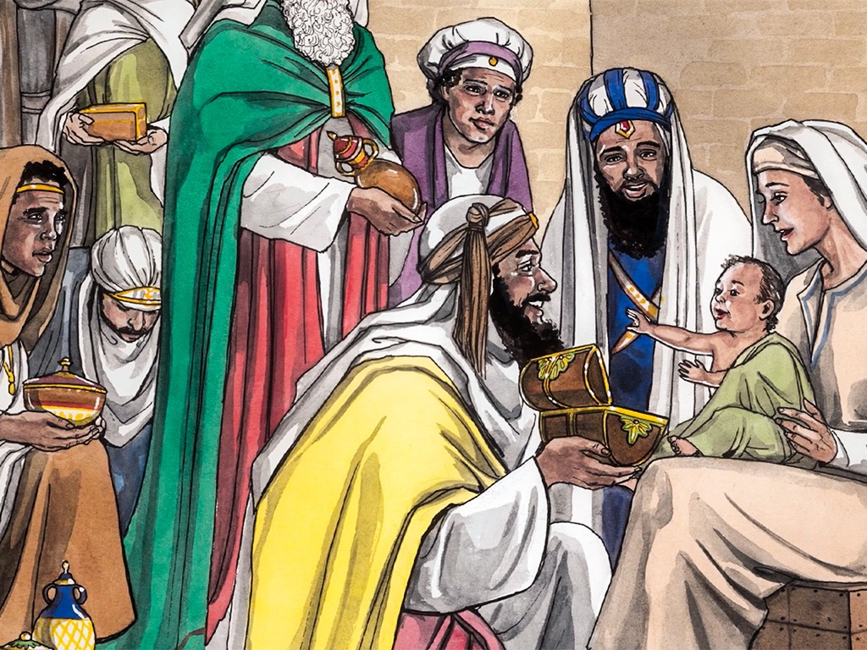

Slide 34
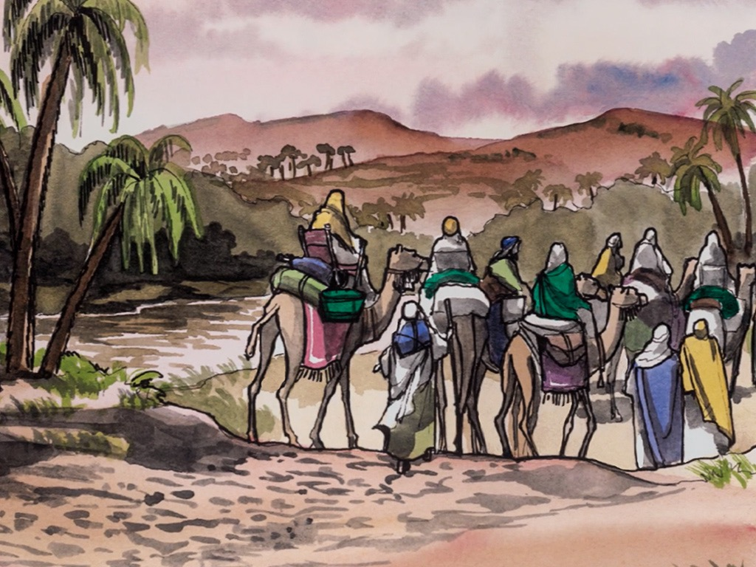

Slide 35
Als die Sternforscher wieder gegangen waren,
erschien Josef ein Engel im Traum.

Slide 36
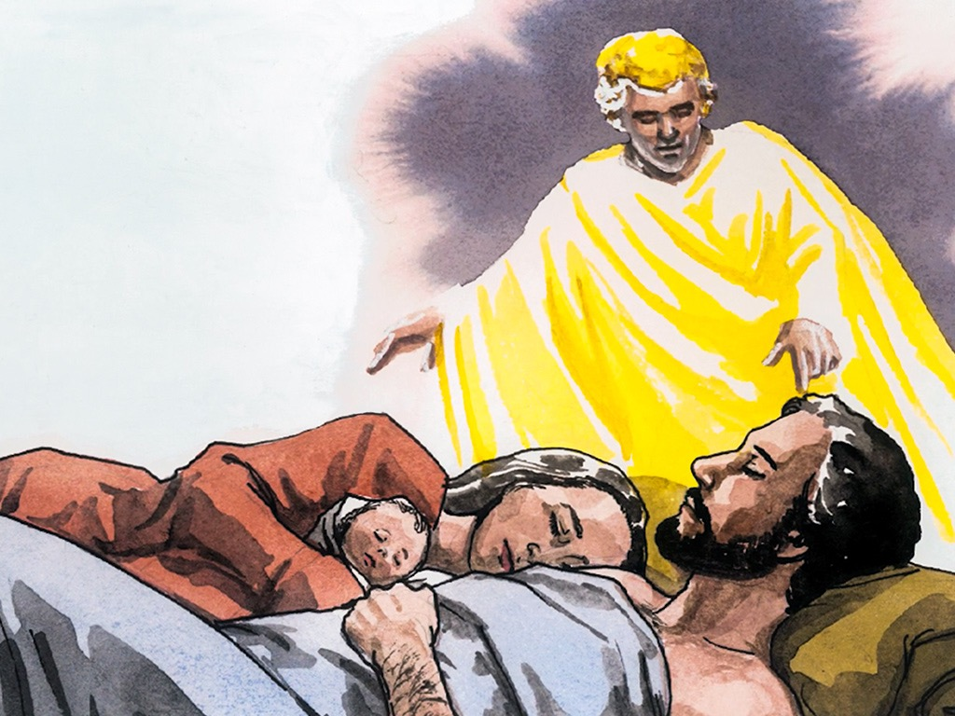

Slide 37
Der Engel sagte: Herodes will das Kind töten. Nimm die Mutter und das Kind und flieh nach Ägypten.
Da stand Josef auf und floh in der Nacht mit Maria und Jesus nach Ägypten.

Slide 38
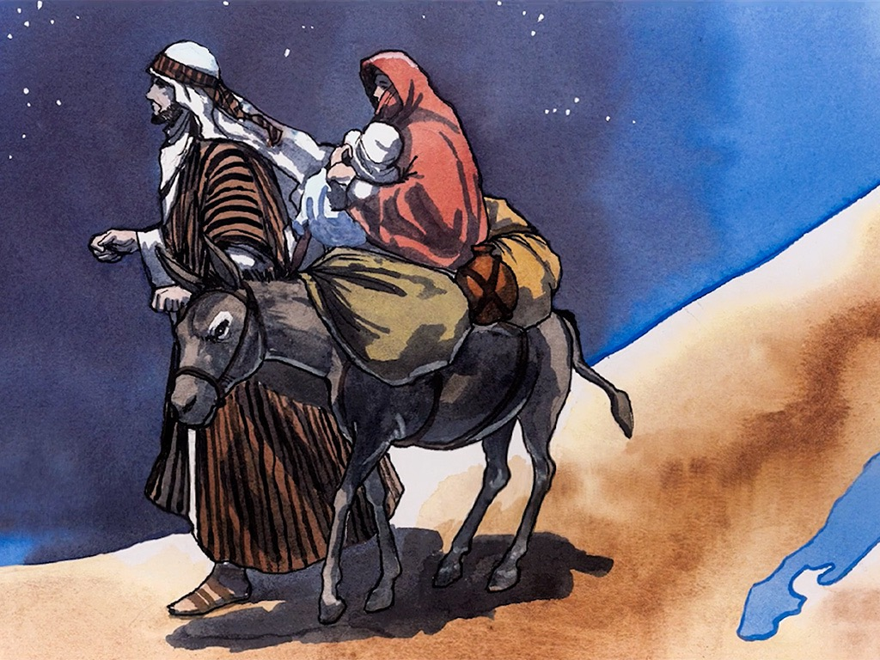

Slide 39
Nachdem Herodes gestorben war,
Erschien Josef ein Engel im Traum und sagte:
Steh auf, nimm das Kind und seine Mutter und geh nach Israel.

Slide 40
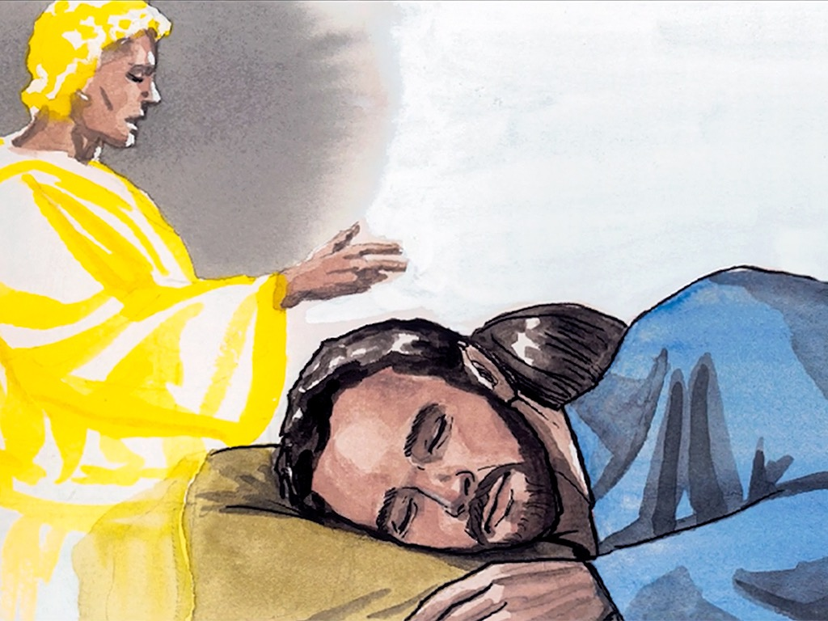

Slide 41
Weil Josef hörte,
dass Herodes Sohn nun regierte, fürchtete er sich
nach Bethlehem zurück zu gehen.
Josef ging daher mit Maria und Jesus nach Galiläa in die Stadt Nazareth.

Slide 42
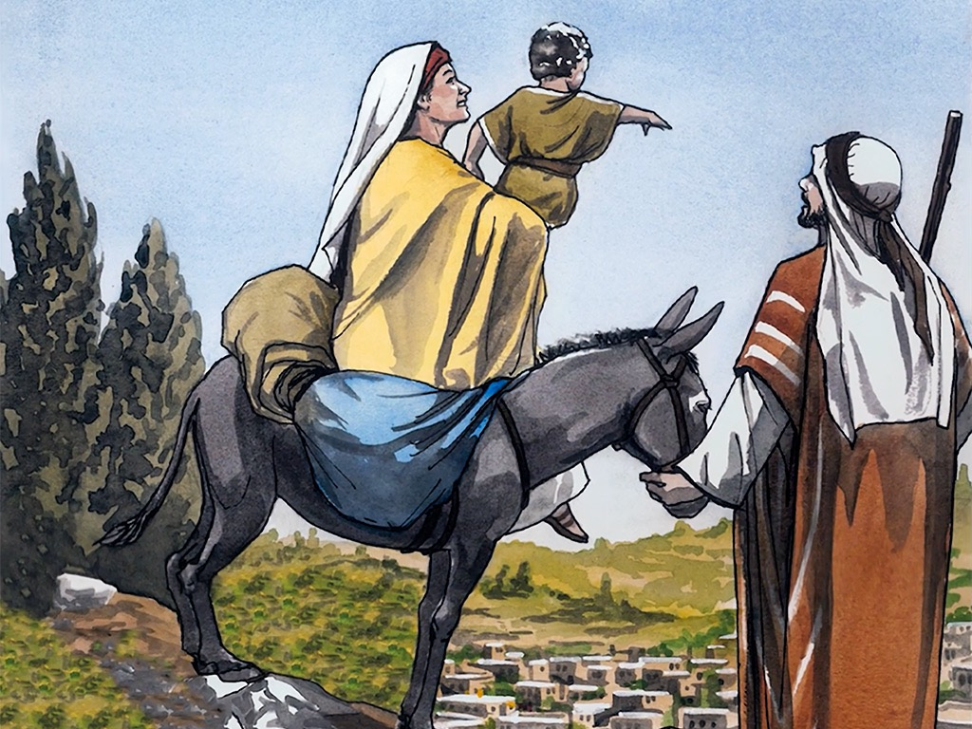

Slide 43
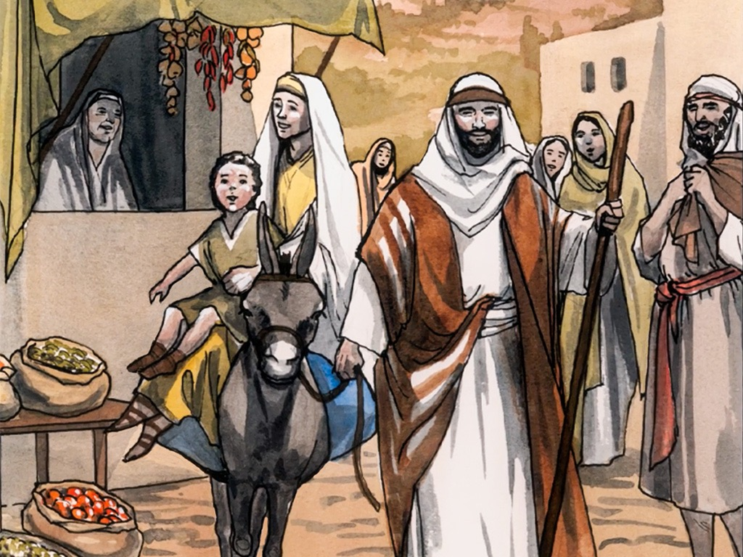

Slide 44
Jesus lernte von Josef das Bauhandwerk.

Slide 45
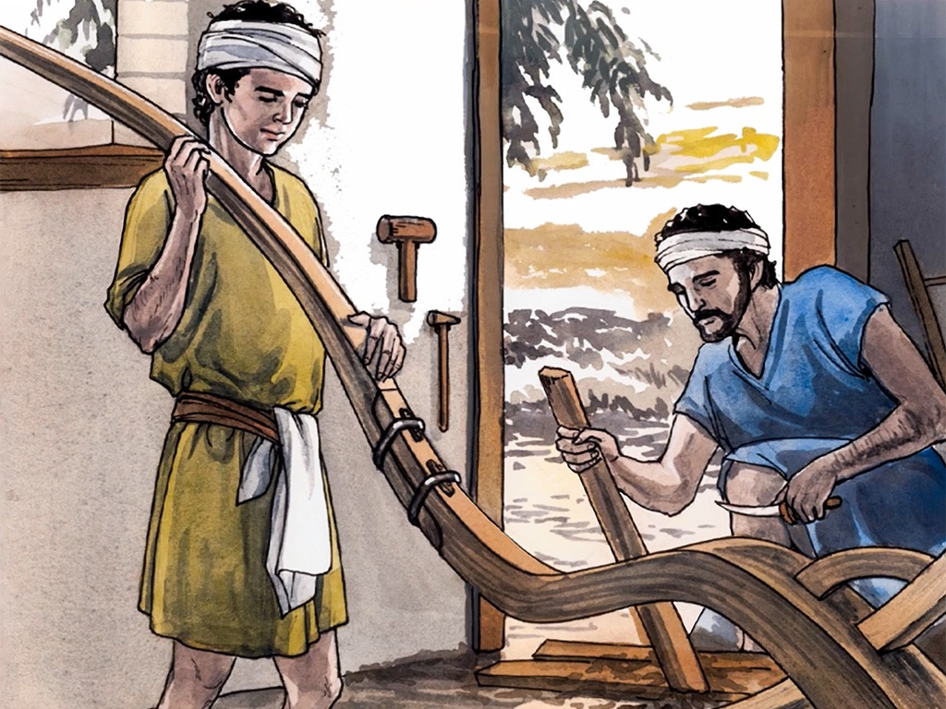

Slide 46
Josef und Maria gingen jedes Jahr zum
Paschafest nach Jerusalem.

Slide 47
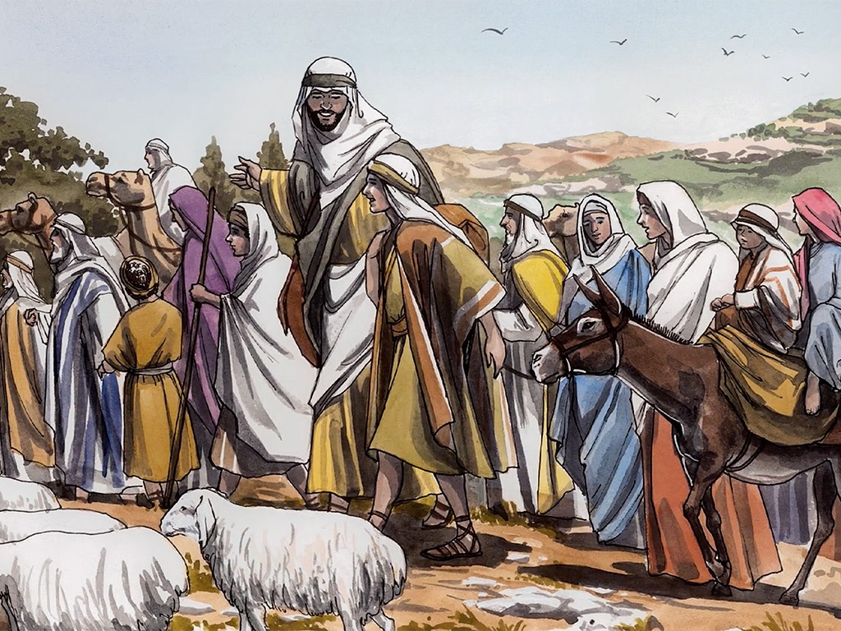

Slide 48
Als Jesus 12 Jahre alt war feierten sie auch in Jerusalem das Paschafest.

Slide 49
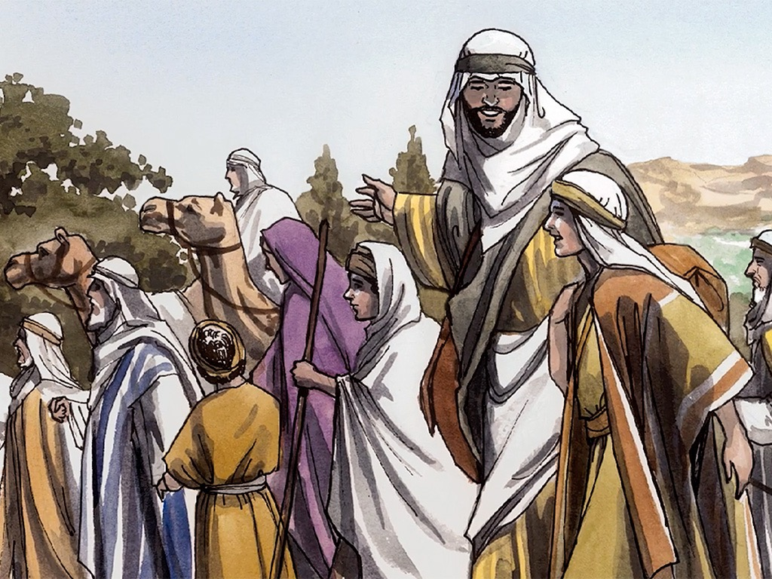

Slide 50
Danach gingen sie wieder nach Hause. Jesus blieb aber
in Jerusalem.
Maria und Josef dachten er sei in der Pilgergruppe.

Slide 51
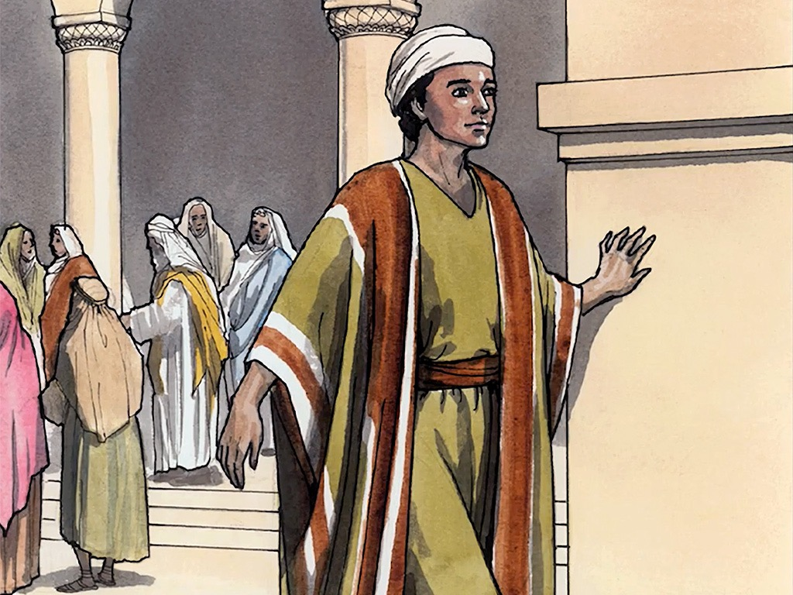

Slide 52
Am Abend merkten
Josef und Maria,
dass Jesus nicht da war.
Sie kehrten nach Jerusalem zurück und suchten Jesus.

Slide 53
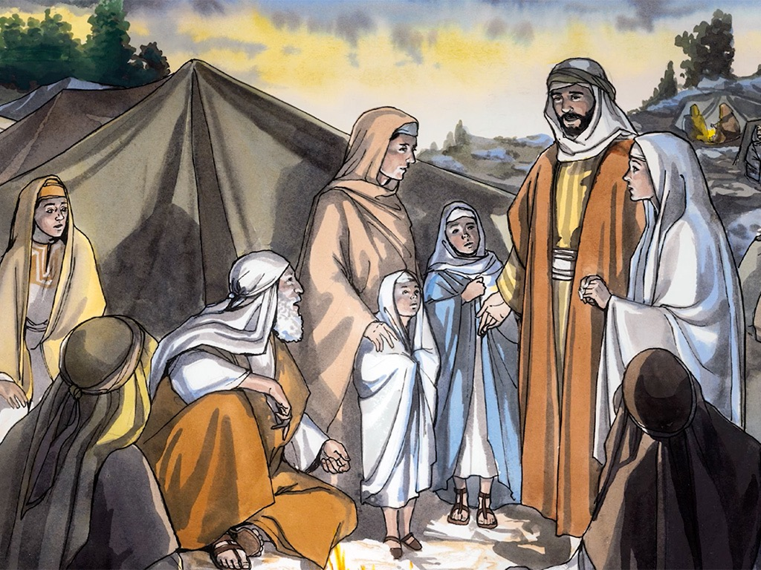

Slide 54
Josef und Maria
suchten Jesus in Jerusalem
drei Tage.

Slide 55
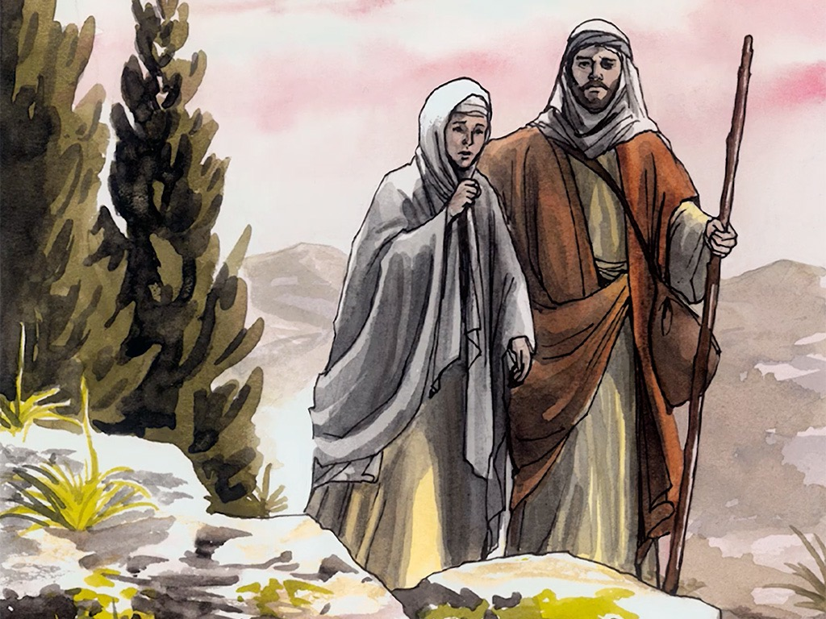

Slide 56
Dann fanden sie Jesus
im Tempel.

Slide 57
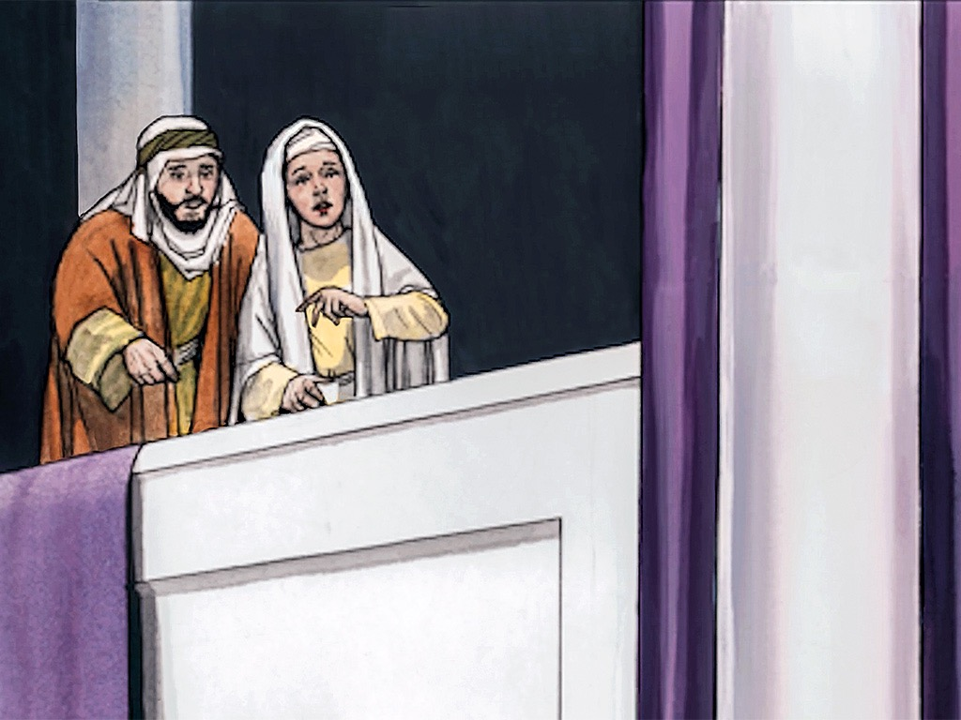

Slide 58
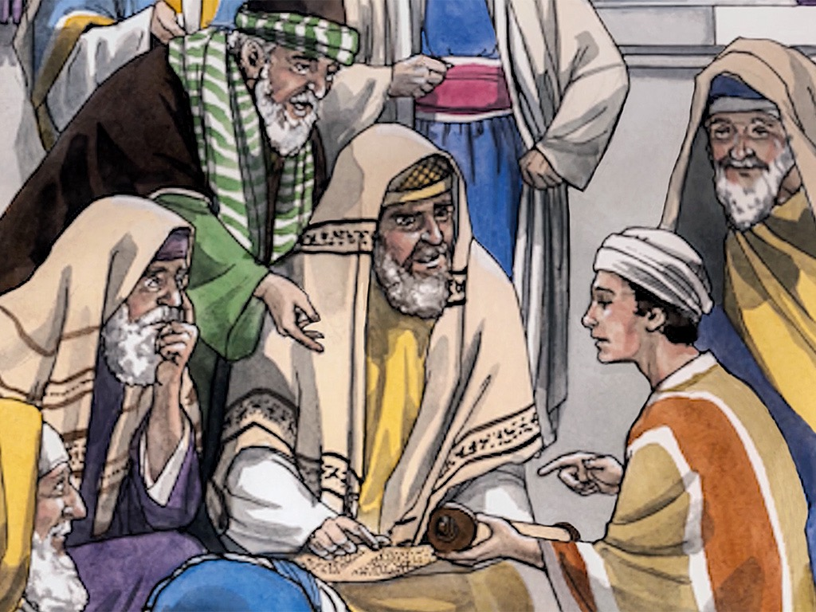

Slide 59
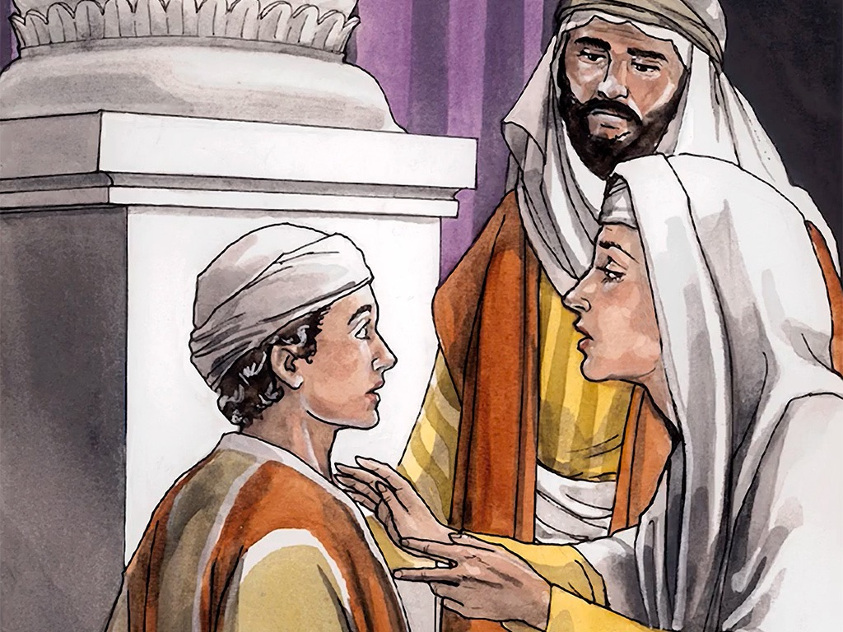

Slide 60
Jesus kehrte mit Josef und Maria nach Nazareth zurück.

Slide 61
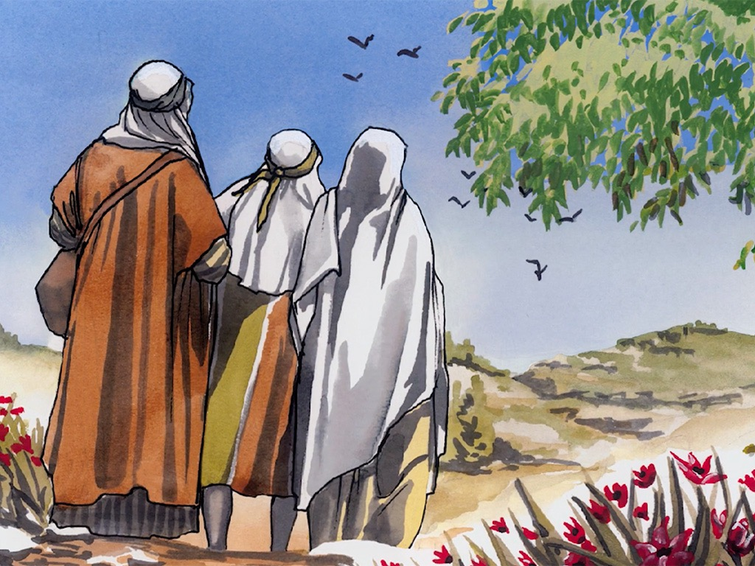

Slide 62
Über Josef wird in der Bibel
nichts Weiteres berichtet.
Aber von Jesus
sagen die Menschen später:
Ist das nicht Jesus,
der Sohn
des Josef aus Nazareth!

Slide 63
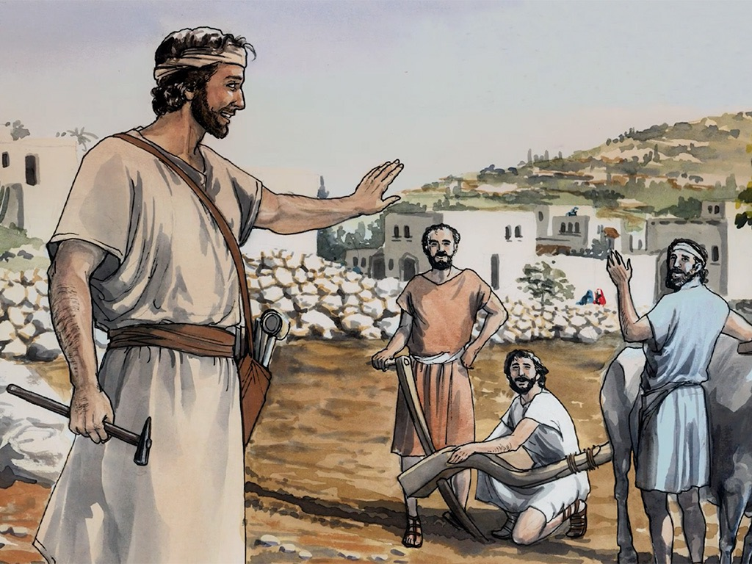

Slide 64
Zeichnungen:© Paula Nash Giltner
Text:
Annette Zimmermann
auf Basis der Online Ausgabe der Deutschen Bibelgesellschaft der revidierten Einheitsübersetzung
von 2016.
https://www.die-bibel.de/bibeln/online-bibeln/einheitsuebersetzung/einheitsuebersetzung/
Zusammenstellung:
Annette Zimmermann 2020
Nutzung nur im Religionsunterricht und Andachten
im christlichen Kontext gestattet.

